Slide 1

PROJETO INTERDISCIPLINAR
Algoritmos e Programação e Linguagem de Programação I.
Aline Jardim | Eduardo Henrique Martins | Mízia Lima

Slide 2
TÍTULO DO PROJETO: Agenda acadêmica do IFSP
SOBRE O PROJETO
GRUPO:
Aline Jardim da Silva - CP3008282
Eduardo Henrique Martins de Souza - CP3008479
Mízia Sousa Almeida Lima - CP3008118

Slide 3
OBJETIVO: Melhorar a apresentação das atividades dispostas nas plataformas de aula (Moodle, SUAP, e-mail institucional), apresentando um programa limpo com apenas as notificações e links obrigatórios para acesso das disciplinas/conteúdos.
SOBRE O PROJETO

Slide 4
JUSTIFICATIVA: Foi realizada uma pesquisa para mensurar a satisfação dos alunos com respeito às notificações das atividades dispostas no Moodle, Suap, entre outras plataformas que a instituição adotou como forma de contato com o aluno na modalidade a distância. Na maior parte das respostas coletadas, os colegas utilizam o SUAP e o Moodle como fontes de informações para as aulas, e que como observado nos gráficos abaixo a média de acessos vai de 0 a 2 acessos e de 0 a 4 acessos diários para verificação de atividades, se tornando uma atividade repetitiva.
SOBRE O PROJETO

Slide 5
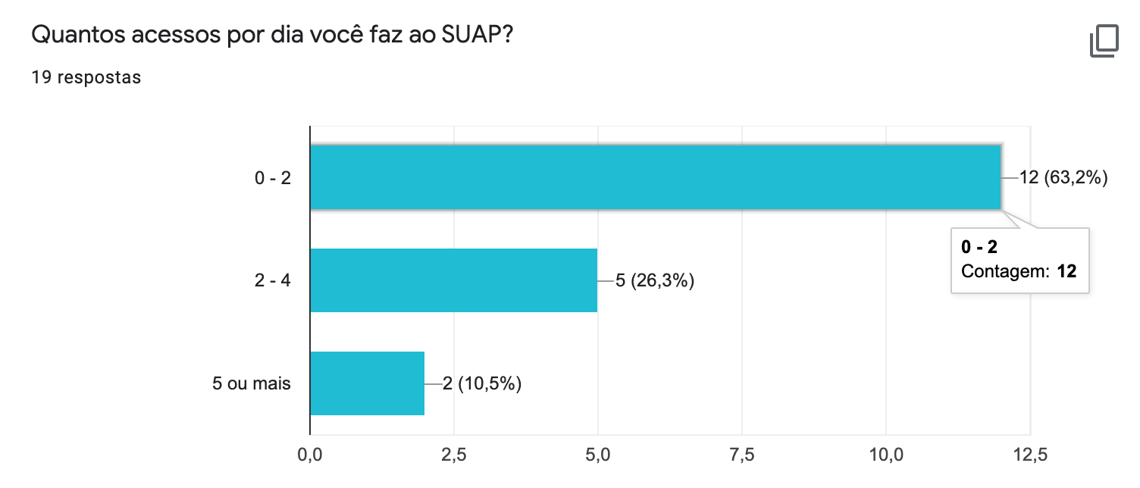
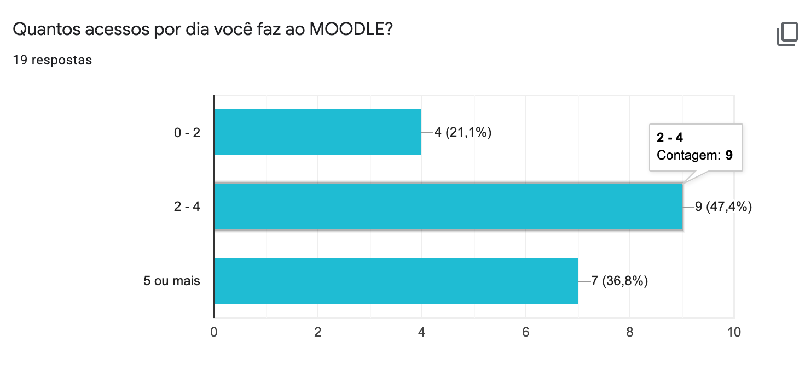
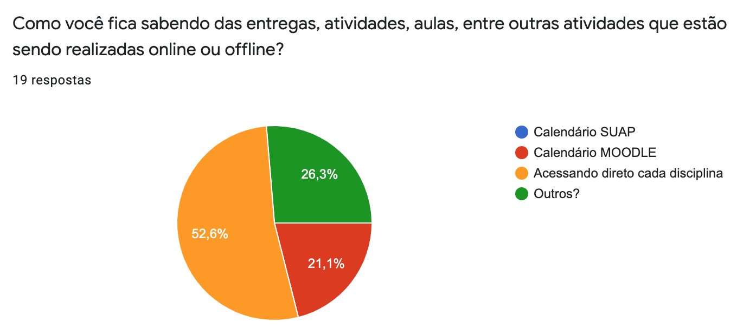
SOBRE O PROJETO

Slide 6
DEFINIÇÃO DO PROBLEMA
O excesso de atividades linkadas em diversas plataformas com os mais variados prazos, dificultando a visualização clara para o aluno das pendências em aberto.

Slide 7

DESAFIOS ENCONTRADOS
Tempo hábil para escrever o código;
Por possuir diversas estruturas e precisar linkar com funções na main para que o código ficasse mais legível e compreensível, demanda muito tempo e certa experiência na linguagem C;
Em Portugol, nao existe struct dificultando desenvolver o código com a mesma linha que utilizada em C;

Slide 8
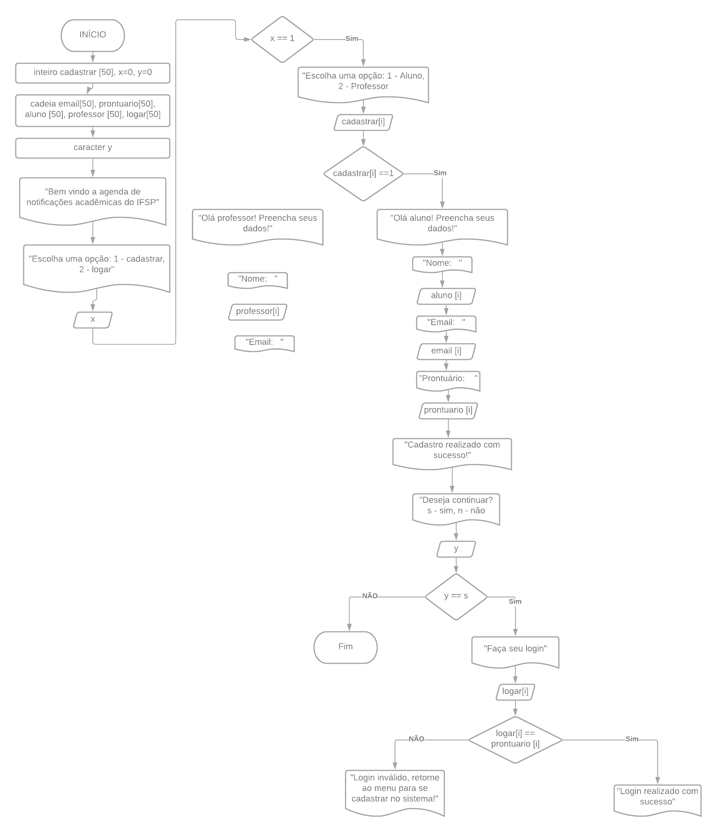
FLUXOGRAMA PRINCIPAL

Slide 9
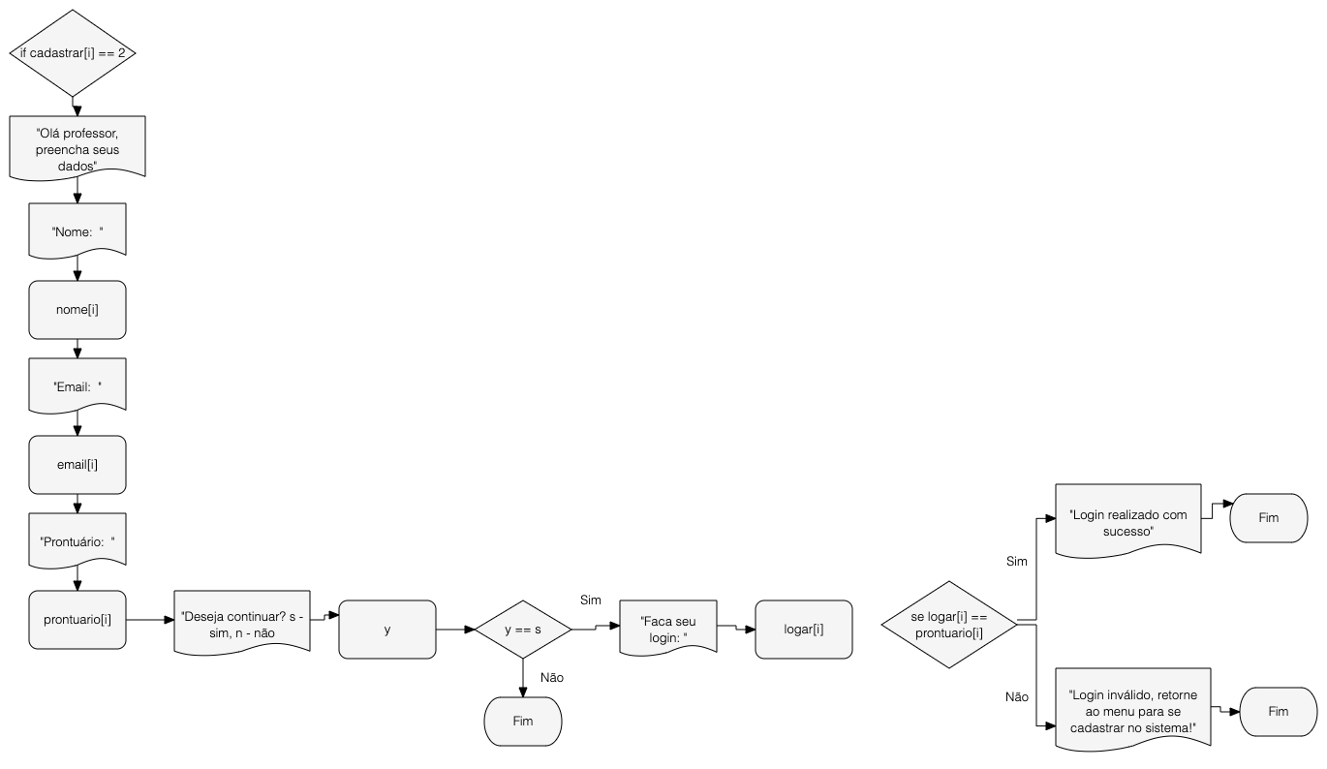
FLUXOGRAMA PRINCIPAL
validação a partir da variável cadastrar[i]

Slide 10
CONTEÚDOS UTILIZADOS
LINGUAGEM C:
STRUCT;
ESTRUTURA DE REPETIÇÃO - FOR / WHILE;
ESTRUTURA DE CONDIÇÃO - IF/ ELSE IF/ ELSE/ SWITCH CASE;
ARRAY (VETOR);
FUNÇÕES;
PORTUGOL:
ESTRUTURA DE REPETIÇÃO - PARA
ESTRUTURA DE CONDIÇÃO - SE / SENÃO SE / SENÃO, ESCOLHA-CASO
VETOR;
FUNCAO;

Slide 11
FLUXO DO PROGRAMA
Usuário entra no programa -> "mensagem de Bem vindo";
Primeira validação: Opções Cadastrar / Logar;
Entra em um Switch Case e verifica primeira variável lida para decidir se usuário irá 1. cadastrar( ) ou 2.logar( );
Case 1 -> Chama função cadastrarUsuario( );
Dentro da função cadastrarUsuario( ) é feita a segunda verificação, se o usuário a ser cadastrado é 1.Professor ou 2.Aluno, se Professor chama função -> cadastrarProfessor( ), se aluno chama função -> cadastrarAluno( );
Dentro de cada respectiva função (professor ou aluno), existem dados a serem preenchidos e que serão guardados nos arrays que por sua vez foram declarados do tipo Struct, recebendo 3 tipos de char - "Nome", "Email", "CodigoIF";
7. Antes do preenchimento destes dados passamos uma verificação com uma variável chamada contadorProf ou contadorAluno onde enquanto esta variavel nao chegar ao limite do array, ele continuará recebendo novos professores, ao final do recebimento dos dados nós passamos o acumulador deste contador (++);
8. Ao finalizar o cadastro, exibe "mensagem Cadastro realizado com sucesso!";
9. Segue para tela de login, aqui é passado um único valor que é o email;
10. Em seguida chama função validarLogin( ), onde é feita uma verificação para garantir que foi recebido no array de professores ou alunos o valor que está sendo passado no campo de login, se true (1) -> avança e mostra menuProfessor( ) ou menuAluno( ), se false (0) -> exibe "mensagem de erro, Cadastro não realizado. Realize o cadastro."

Slide 12


CONTEÚDOS UTILIZADOS
ATIVIDADES IMPLEMENTADAS
FUNÇÃO main( ) com o Menu Principal;
FUNÇÃO cadastrarUsuario( );
FUNÇÃO cadastrarProfessor( ) e cadastrarAluno( );
FUNÇÃO efetuarLogin( );
FUNÇÃO validarLogin( );
FALTAM SER FEITAS
FUNÇÃO menuAluno( );
FUNCAO listarAtividades( );
FUNCAO verificarStatusAtividades( );
ARQUIVO salvarAtividades( );
FUNÇÃO menuProfessor( );

